Slide 1
Tìm hiểu về
Regular Expression
trong Java
Thực hiện:
1. Trương Ngọc Tinh Anh

Slide 2
MATCHES METHOD vs FIND METHOD
Nội dung | Matches | Find
Cách thức thực hiện | Trả về true khi toàn bộ chuỗi phù hợp với điều kiện regexp. matches chỉ dừng lại khi nó đã kiểm tra hết chuỗi. | Trả về true khi một phần chuỗi phù hợp với điều kiện regexp. Nếu find tìm thấy một chuỗi con phù hợp với điều kiện, nó sẽ dừng lại và trả về giá trị true.
Buffer | có | không
Thời gian thực hiện | Chậm hơn (duyệt toàn bộ chuỗi) | Nhanh hơn (nếu tìm thấy chuỗi con phù hợp là dừng chương trình ngay, không duyệt hết chuỗi)

Slide 3
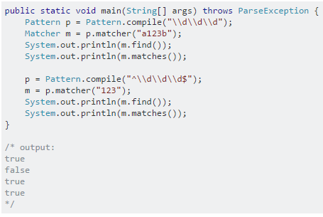
Hot Tip
MATCHES METHOD vs FIND METHOD
Matches | Find
Matches nhiều lần trả về duy nhất một kết quả | Find nhiều lần trả về nhiều kết quả khác nhau
Matches là tự động kiểm tra toàn bộ chuỗi matches(p); | Find kiểm tra toàn bộ chuỗi khi sử dụng ^ ở đầu và $ ở cuối điều kiện regexp find("^" + p + "$");

Slide 4
Hot Tip
MATCHES METHOD vs FIND METHOD
Nội dung | Matches | Find
Hiệu quả | Cao (matches nhiều lầm chỉ xuất 1 kết quả duy nhất) | Thấp (find nhiều lần xuất ra nhiều kết quả)
Mức độ phổ biến | Cao | Thấp
Số lần làm việc | 1 lần | Nhiều lần

Slide 5

Hot Tip
10 biểu thức quy tắc trong java cần biết
Biểu thức quy tắc cho tên đăng nhập(username)
^ # Ký hiệu này chỉ định bắt đầu của chuỗi
[a-z0-9_-] # Tên đăng nhập có thể chứa các chữ cái(a-z), chữ số(0-9) và ký tự gạch dưới, gạch nối
{3,15} # Giới hạn độ dài tối thiểu 3 ký tự và tối đa 15 ký tự
$ # Ký hiệu này chỉ định kết thúc chuỗi

Slide 6
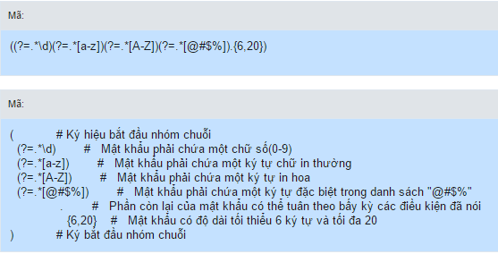
Hot Tip
10 biểu thức quy tắc trong java cần biết
2. Biểu thức quy tắc cho mật khẩu(password)

Slide 7
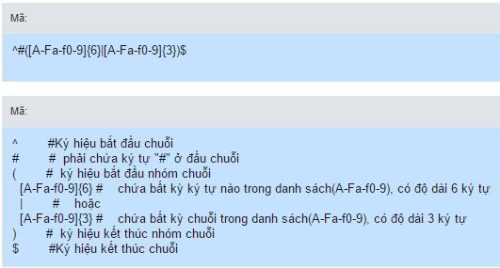
Hot Tip
10 biểu thức quy tắc trong java cần biết
3. Biểu thức quy tắc cho mã màu(Hexadecimal Color Code)

Slide 8

Hot Tip
10 biểu thức quy tắc trong java cần biết
4. Biểu thức quy tắc cho email
^ #Ký hiệu bắt đầu chuỗi
[_A-Za-z0-9-]+ # Phải bắt đầu một chuỗi các ký tự trong danh sách(_A-Za-z0-9-), số lượng chuỗi ít nhất là 1 (+)
( # ký hiệu bắt đầu nhóm
\\.[_A-Za-z0-9-]+ # theo sau có thể là ký tự "." và chuỗi các ký tự trong danh sách(_A-Za-z0-9-), số lượng chuỗi ít nhất là 1 (+)
)* # ký hiệu kết thúc nhóm, nhóm này có thể có hoặc không (*)
@ # Chuỗi phải chứa ký tự "@"
[A-Za-z0-9]+ # theo sau là chuỗi ký tự trong danh sách(_A-Za-z0-9-), số lượng chuỗi ít nhất là 1 (+)
( # ký hiệu bắt đầu nhóm
\\.[A-Za-z0-9]+ # theo sau có thể là ký tự "." và chuỗi ký tự(_A-Za-z0-9-), số lượng chuỗi ít nhất là 1 (+)
)* # ký hiệu kết thúc nhóm, nhóm này có thể có hoặc không (*)
( # ký hiệu bắt đầu nhóm
\\.[A-Za-z]{2,} # theo sau có thể là ký tự "." và chuỗi ký tự (_A-Za-z0-9-), độ dài tối thiểu là 2
) # ký hiệu kết thúc nhóm
$ #ký hiệu kết thúc chuỗi

Slide 9
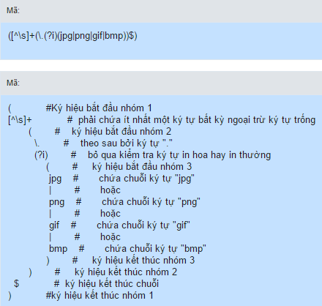
Hot Tip
10 biểu thức quy tắc trong java cần biết
5. Biểu thức quy tắc cho phần mở rộng của file(Image File Extension)

Slide 10
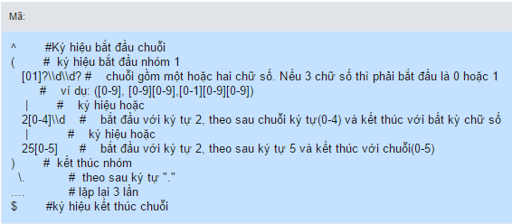
Hot Tip
10 biểu thức quy tắc trong java cần biết
6. Biểu thức quy tắc cho địa chỉ IP(IP Address)
Mã:
^([01]?\\d\\d?|2[0-4]\\d|25[0-5])\\.([01]?\\d\\d?|2[0-4]\\d|25[0-5])\\.([01]?\\d\\d?|2[0-4]\\d|25[0-5])\\.([01]?\\d\\d?|2[0-4]\\d|25[0-5])$

Slide 11
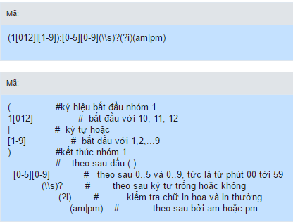
Hot Tip
10 biểu thức quy tắc trong java cần biết
7. Biểu thức quy tắc định dạng thời gian(Time Format)

Slide 12
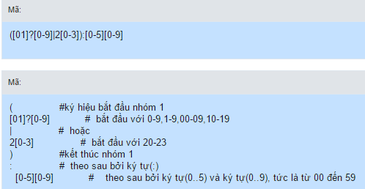
Hot Tip
10 biểu thức quy tắc trong java cần biết
7. Biểu thức quy tắc định dạng thời gian(Time Format)
Định dạng thời gian 24h

Slide 13
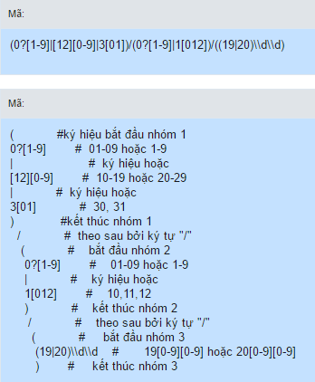
Hot Tip
10 biểu thức quy tắc trong java cần biết
8. Biểu thức quy tắc ngày tháng năm(dd/mm/yyyy)

Slide 14
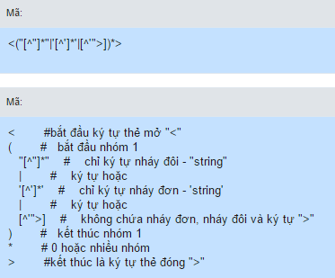
Hot Tip
10 biểu thức quy tắc trong java cần biết
9. Biểu thức quy tắc cho thẻ HTML

Slide 15
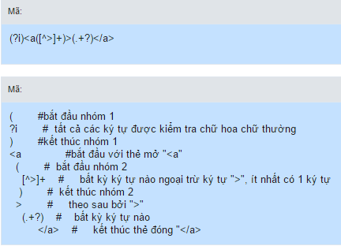
Hot Tip
10 biểu thức quy tắc trong java cần biết
10. Biểu thức quy tắc liên kết HTML
Biểu thức quy tắc thẻ a

Slide 16
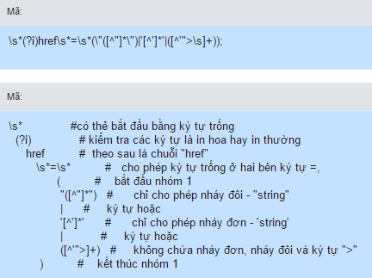
Hot Tip
10 biểu thức quy tắc trong java cần biết
10. Biểu thức quy tắc liên kết HTML
Biểu thức quy tắc liên kết Extract HTML

Slide 17
Hot Tip
TÀI LIỆU THAM KHẢO
1. 10 biểu thức quy tắc trong java cần biết
http://chuyengiait.com/threads/10-bieu-thuc-quy-tac-trong-java-can-biet-regular-expressions-in-java.448.html
2. Difference between matches() and find() in Java Regex
http://stackoverflow.com/questions/4450045/difference-between-matches-and-find-in-java-regex

Slide 18
Hot Tip
TÀI LIỆU THAM KHẢO
3. Why does Java regex “matches” vs “find” get a different match when using non-greedy pattern?
http://stackoverflow.com/questions/24681553/why-does-java-regex-matches-vs-find-get-a-different-match-when-using-non-gre
4. Class Matcher
http://docs.oracle.com/javase/8/docs/api/java/util/regex/Matcher.html

Slide 19
Thank You !
Add your company slogan

